Slide 1
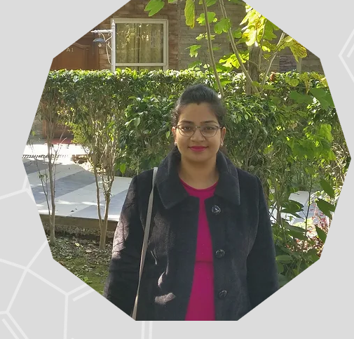

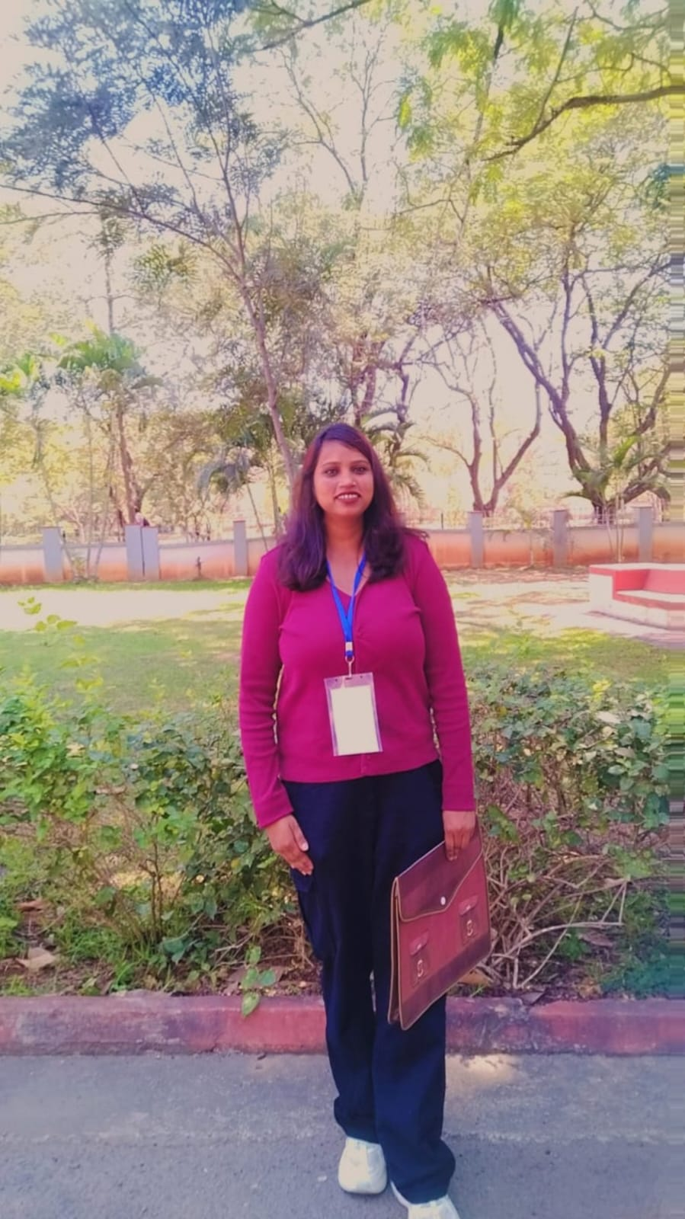
जल ही जीवन है
JALJYOTI
Prof. Meenu Chhabra
VALIDATED BY NABL ACCREDITED LAB
PAPER STRIP DIP KIT
For monitoring bacterial contamination in drinking water
जलज्योति किट से पीने के पानी को कागज की स्ट्रिप के रंग के आधार पर कितना बैक्टीरिया है, मापा जाता है।
Ms. Jyoti Gautam
Jaljyoti Prosense Pvt. Ltd.
Indian Institute of Technology Jodhpur N.H. 62, Nagaur Road, Karwar Jodhpur 342030. Rajasthan (India)
Phone no.: 9319440198
Email: gautam.9iitj.ac.in meenuchhabra@iitj.ac.in

Slide 3
जल ही जीवन है
JALJYOTI
Prof. Meenu Chhabra
VALIDATED BY NABL ACCREDITED LAB
PAPER STRIP DIP KIT
For monitoring bacterial contamination in drinking water
जलज्योति किट से पीने के पानी को कागज की स्ट्रिप के रंग के आधार पर कितना बैक्टीरिया है, मापा जाता है।
Ms. Jyoti Gautam
Jaljyoti Prosense Pvt. Ltd.
Indian Institute of Technology Jodhpur N.H. 62, Nagaur Road, Karwar Jodhpur 342030. Rajasthan (India)
Phone no.: 9319440198
Email: gautam.9iitj.ac.in meenuchhabra@iitj.ac.in

Slide 6
जलज्योति किट
पानी के दूषित होने से बीमारियां होती हैं, इसलिए पानी पीने से पहले रोगजनकों का पता लगाना महत्वपूर्ण है। मौजूदा टेस्ट किटों को परिणाम देने में 24 से 72 घंटे लगते हैं, जो बहुत लंबा समय है। इसका समाधान करने के लिए, हमने एक किफायती और उपयोग में आसान किट विकसित की है, जो पानी में बैक्टीरिया का पता 5 मिनट के भीतर लगा सकती है। यह स्ट्रिप बैक्टीरिया की सांद्रता के आधार पर रंग बदलती है, जिससे यह जल्दी और सरल तरीके से पता चलता है कि पानी पीने के लिए सुरक्षित है या नहीं।
चलो शुरू करते हैं:
टेस्ट शुरू करने से पहले अपने हाथ धो लें।
एक वायल में 1 mL उस पानी को लें जिसका परीक्षण करना है और दूसरी वायल में 1 mL कंट्रोल सॉल्यूशन लें। फिर दोनों वायल्स में 1 mL reagent मिलाएं।
किट में दी गई परीक्षण स्ट्रिप्स को दोनों वायलों में डालें।
स्ट्रिप को कुछ समय (जैसे 5 मिनट) तक सॉल्यूशन में रहने दें। स्ट्रिप पर होने वाले रंग परिवर्तन की प्रतीक्षा करें।
कंट्रोल सॉल्यूशन टेस्ट की तुलना पानी के सॉल्यूशन टेस्ट के साथ करें और रंग के अंतर को देखें। और उसे किट में दिए गए रंग चार्ट से मिलाएं। इससे आपको यह पता चलेगा कि पानी बैक्टीरिया की उपस्थिति की मात्रा कितनी है।
सामान्य सलाह:
पानी के नमूने को बोतल/वायल में इकट्ठा करते समय उसे न छुएं।
टेस्ट करने के लिए तैयार होने तक रिएजेंट बोतल का ढक्कन न खोलें।
किट खोलते समय, रिएजेंट बोतल को सीधे प्रकाश के संपर्क से बचाएं।
टेस्ट नमूनों में जितनी जल्दी हो सके रिएजेंट मिलाएं।

Slide 7
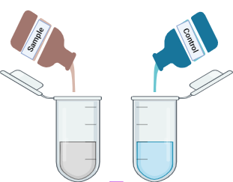
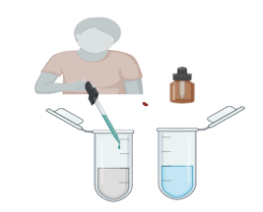
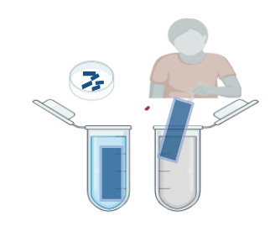
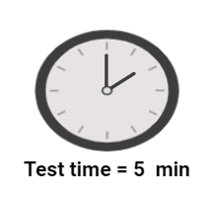
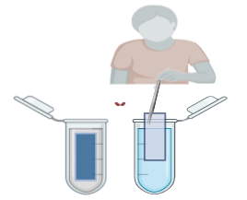

जलज्योति किट प्रक्रिया
दिए गए वायलों में 1 mL पानी के सॉल्यूशन को और दूसरी वायल में 1 mL कंट्रोल सॉल्यूशन को अलग-अलग डालें।
2. दोनों वायलों में 1 mL दिए गए reagent को डालें
3. दिए गए स्ट्रिप्स को दोनों वायलों में डालें।
4 कंट्रोल सॉल्यूशन के पूर्ण रंगहीन होने के आधार पर 5 मिनट का इंतजार करें।
5. स्ट्रिप्स को (पानी के सॉल्यूशन और कंट्रोल सॉल्यूशन) निकालें और टेस्ट के रंग का नियंत्रण रंग के संदर्भ में अवलोकन करें
6. "बैक्टीरियल मात्राकरण के लिए, सॉल्यूशन और स्ट्रिप के रंग की तुलना प्रदान किए गए रंग चार्ट से करें.

Slide 8

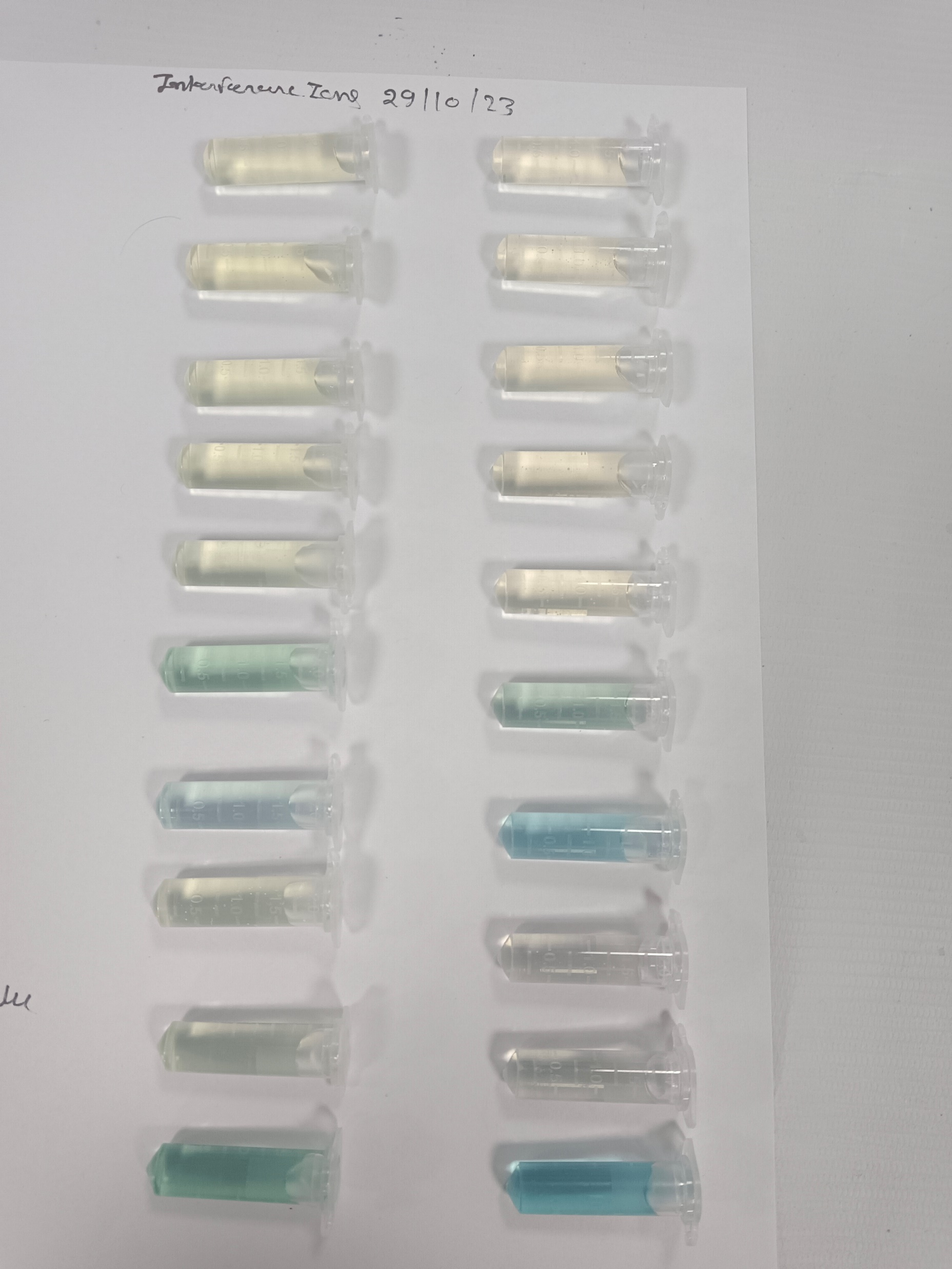

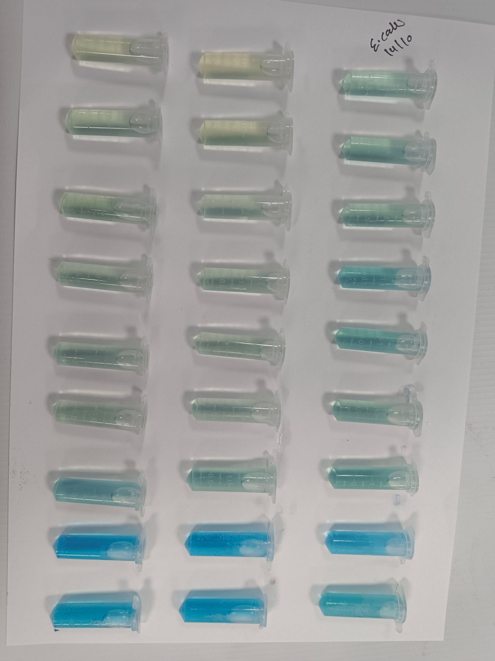

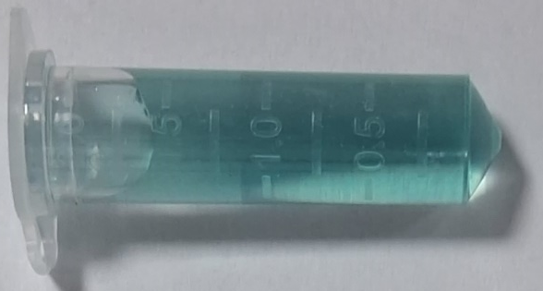

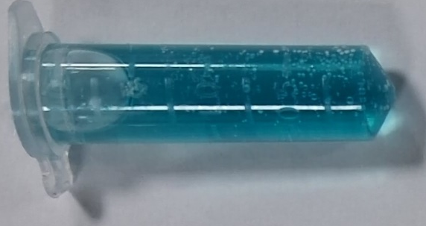

बैक्टीरियल पहचान रंग चार्ट
कंट्रोल स्ट्रिप
टिप्पणियाँ
सॉल्यूशन टेस्ट
स्ट्रिप टेस्ट
बैक्टीरियल रेंज
पीने के पानी के लिए उपयुक्त।
No bacteria
नहाने लेने या सफाई के लिए उपयुक्त
50-500 CFU/ml
क्लोरीनेशन आवश्यक है (2-4 मिग्रा/लीटर NaOCl)
10³-10⁵ CFU/ml
क्लोरीनेशन आवश्यक है (30 मिग्रा/लीटर NaOCl)
10⁶-10⁸ CFU/ml
प्रतिक्रिया समय
5 मिनट
सूखने के बाद

Slide 9
बैक्टीरियल पहचान रंग चार्ट
कंट्रोल स्ट्रिप
टिप्पणियाँ
सॉल्यूशन टेस्ट
स्ट्रिप टेस्ट
बैक्टीरियल रेंज
पीने के पानी के लिए उपयुक्त।
No bacteria
नहाने लेने या सफाई के लिए उपयुक्त
50-500 CFU/ml
क्लोरीनेशन आवश्यक है (2-4 मिग्रा/लीटर NaOCl)
10³-10⁵ CFU/ml
क्लोरीनेशन आवश्यक है (30 मिग्रा/लीटर NaOCl)
10⁶-10⁸ CFU/ml
प्रतिक्रिया समय
5 मिनट
सूखने के बाद

Slide 10
जल ही जीवन है
JALJYOTI
VALIDATED BY NABL ACCREDITED LAB
Prof. Meenu Chhabra
PAPER STRIP DIP KIT
For monitoring bacterial contamination in drinking water
This strip dip test kit quantifies bacterial contamination in water sample based on varying color intensity on the paper strip and in solution
Ms. Jyoti Gautam

Slide 11
Jaljyoti Kit
The number of disease-causing organisms found in polluted waters is very large, spreading diseases like typhoid, cholera, and dysentery due to bacteria in the drinking water. It's not practical to test for every disease-causing organism in polluted water, so we look for coliform/Escherichia coli, catalase positive a type of bacteria always found in feces, as an indicator of fecal contamination. Diseases are caused by contaminated water, it's important to detect pathogens before drinking. Existing test kits take 24 to 72 hours for results, which is too long. To solve this, we've developed an affordable, easy-to-use kit that detects bacteria in water within 5 minutes. The strip changes color based on bacterial concentration, providing a quick and simple way to determine if water is safe to drink
LET’S DO IT
Wash your hands before starting the test
Don’t open the lid of the reagent bottle until you are ready to conduct the test
While opening the kit, the reagent bottle is protected from direct light contact.
Don’t touch the water sample while collecting it into the bottle / vials
Add the reagent in the test samples as quickly as possible
Observe the color intensity in the sample solution and strip with respect to control solution and strip.

Slide 12
Jaljyoti Kit Procedure
Put 1 ml water sample and control separately in the provided vials.
2. Add 1 ml of given reagent in both the vials
3. Insert the provided strip in both the vials
4. Wait for 5 min depending on the complete decolorization of the control solution
5. Take out the strips (sample and control) and Observe the samples color with respect to control color
6. For bacterial quantification compare the color of the solution and strip with the color chart provided.

Slide 13
Bacteria detection color chart
Control strip
Comments
Solution test
Strip test
Bacterial range
Suitable for drinking water
No bacteria
Suitable for showering or cleaning
50-500 CFU/ml
Chlorination Required
(2-4 mg/l NaOCl)
10³-10⁵ CFU/ml
Chlorination Required (≥30 mg/l NaOCl)
10⁶-10⁸ CFU/ml
Response time
5 Minute
After drying

Slide 14
Bacteria detection color chart
Control strip
Comments
Solution test
Strip test
Bacterial range
Suitable for drinking water
No bacteria
Suitable for showering or cleaning
50-500 CFU/ml
Chlorination Required
(2-4 mg/l NaOCl)
10³-10⁵ CFU/ml
Chlorination Required (≥30 mg/l NaOCl)
10⁶-10⁸ CFU/ml
Response time
5 Minute
After drying

Slide 15
Jaljyoti Prosense Pvt. Ltd.
Indian Institute of Technology Jodhpur N.H. 62, Nagaur Road, Karwar Jodhpur 342030. Rajasthan (India)
Phone no.: 9319440198
Email: gautam.9iitj.ac.in meenuchhabra@iitj.ac.in

